Slide 1
奈落
專題習作演示
Presentation
Design
Game
隊長:何凱華
隊員:郁竣賢
馬浩天
張嘉浩

Slide 2
Content
故事大綱 P.3
遊戲操作說明 P.4
場景 P.5-10
主角/NPC/武器 P.11-13
感想 P.14-17

Slide 3
故事大綱
主角以沒有背景的情況下來到了遊戲舞台，而遊戲則在這個看似地獄的小島上開始了故事。
在遊戲初期，玩家的主要目的將會是離開小島，但伴隨着在當地人類居民和「鬼」的一連串接觸後，玩家將得到更多的線索，以探究小島和自己的袐密。

Slide 4
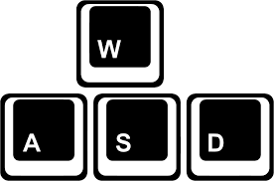
遊戲操作說明
以WASD進行基本移動，空白鍵作場景和對話的觸發
在和敵人的攻擊手段上提供了不同武器，而武器也有相當的獨特性
在個別情景中，更有特別的移動方法
遊戲中設有了隱藏的計算方法，將影響遊戲結局

Slide 5
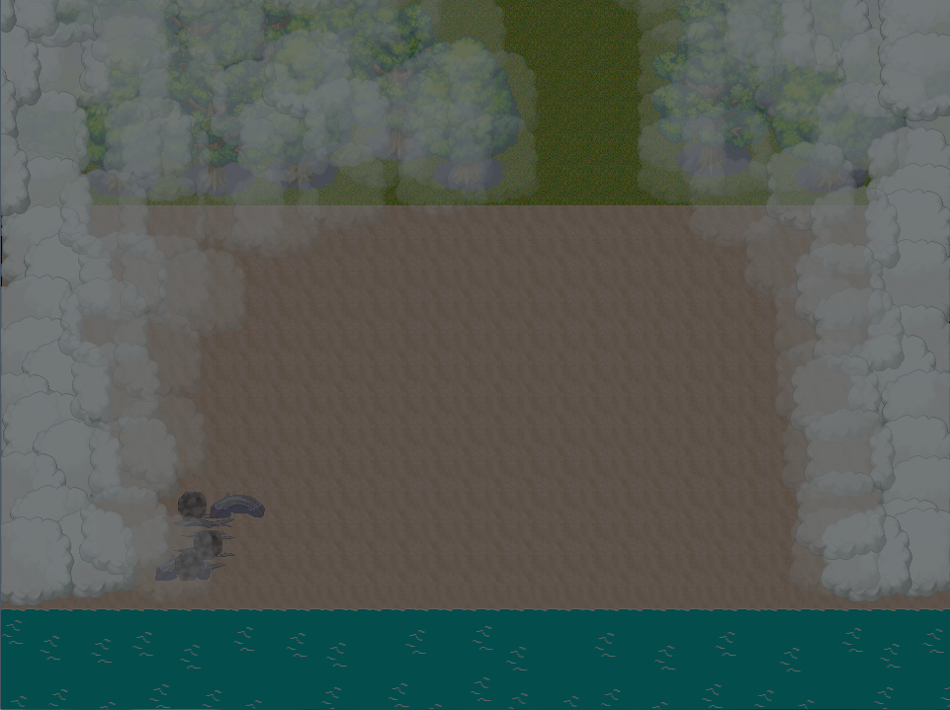
場景

Slide 6
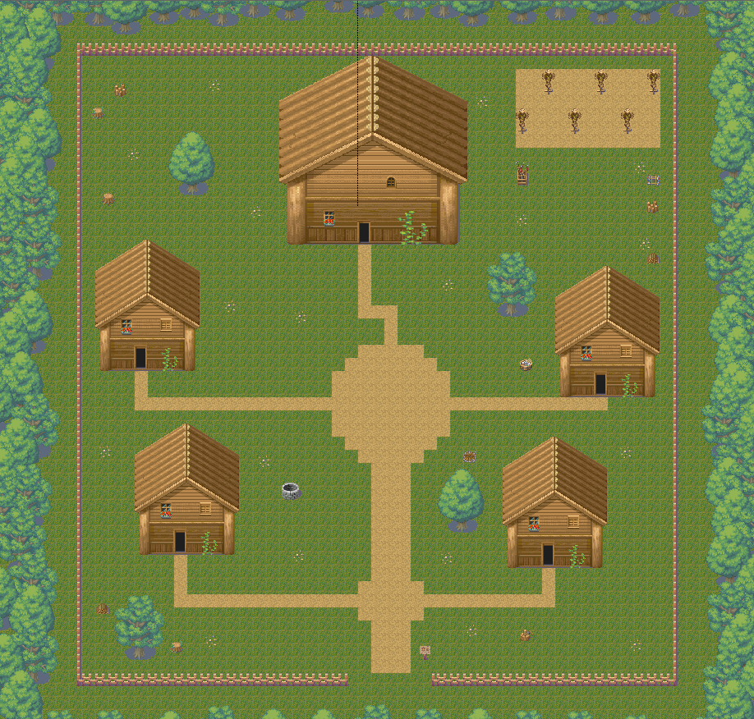
場景

Slide 7
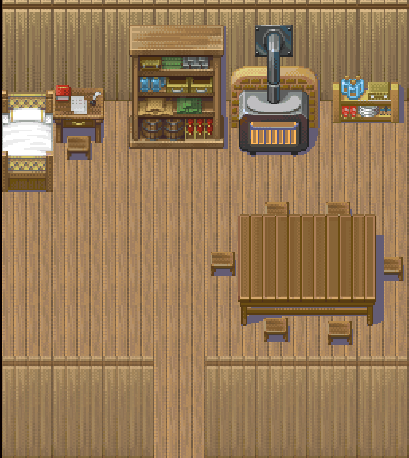
場景

Slide 8
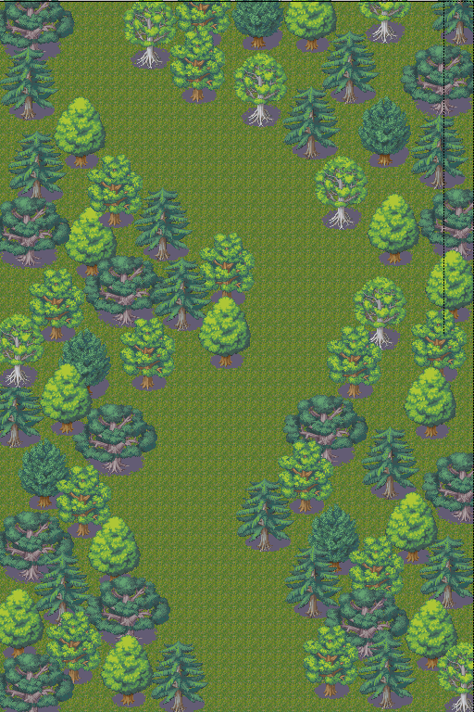
場景

Slide 9
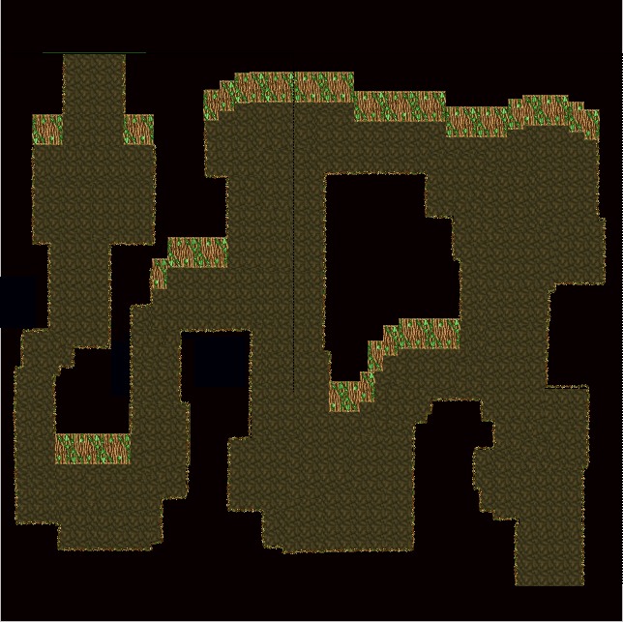
場景

Slide 10
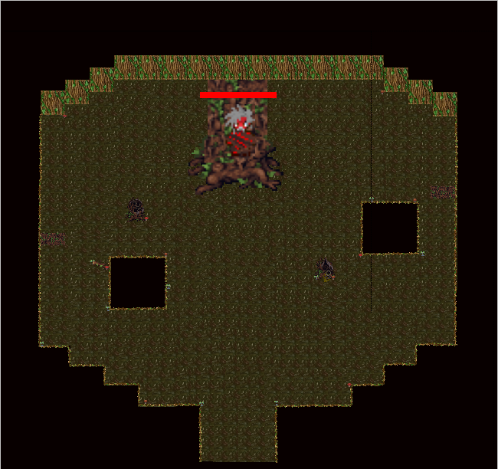
場景

Slide 11







主角/NPC(重要)
主角 鬼兄 鬼弟 村長 軍事長 樹妖

Slide 12




NPC(一般人物)
NPC1 NPC2 NPC3 NPC4

Slide 13




遊戲中的武器
木盾
斧頭 長劍 短刀 生果刀 手術刀

Slide 14
感想
何凱華:
在這些就讀APL課程的時間裡，很高興能有機會學會製作遊戲的技能，也很感恩可以和組員一起製作遊戲，希望未來能在製作遊戲的路上再相見。
1
I go to school by bus

Slide 15
郁竣賢:
從我第一天進入教室時，所感受到的興奮，緊張，各種心情一直伴隨在課堂之中，從未減退。開始時坐在旁邊的陌生人，到現在竟然成為一起為各自的目的而努力。想當年我覺得創作一款成功而吸引人的遊戲就如喝水般容易，到發揮自身實力的時候了，卻面對各種難題而無從入手，幸好獲得組員和導師的幫助，才能一步一步地認識到自己的渺小，現在看來，當時的我就好像一個無知的小男孩，淨說空話，但我對遊戲製作的熱情卻有增無減，因為我知道人是要經歷挑戰的，遇到的所有的困難都會轉變成我腳下的基石，以助我眺望更高更遠的風景，古人說: 「學而不已， 闔棺乃止。 」儘管我已經理解到自己的無力以及弱小，但製作遊戲又何嘗不是一個講求團體合作的遊戲呢?我相信只要一起齊心協力，克服所有的障礙，就算未能和其他知名的遊戲平起平坐，但也問心無愧。所以希望有朝一日能有緣再創作一款自己心目中的佳作。

Slide 16
馬浩天:
時光飛逝，歲月如梭，轉眼間兩年的課程就這樣完結了。我在這兩年的課程中得到了很多得着令我畢生難忘一生受用首先我在課程中學會了團隊合作的精神孔子曰：「三人行必有我師焉。」在做報告當中我與組員分工合作彼此合作無間就算我們所做的報告稱得上完美但我認為只要我與組員有盡心盡力盡自己所能地合作完成那便足夠了！其次我在就讀這次課程當中改掉了我的一個缺點那邊是遲到的問題從前的我時不時就會遲到，在就讀程後基於我對遊戲設計的熱愛我順利改掉了我遲到的壞習慣因此我認為這次課程令我受益非淺。

Slide 17
張嘉浩:
古人云：「三人行，必有我師焉。」放諸現實，和我同組的組員與我相處、合作，從當初思索遊戲類型時的懵懂到如今快將完成遊戲時的一葉知秋令我蛻變成長，他們的意見如瑰寶，使我受益匪淺，似是醍醐灌頂，設計遊戲時的我像口渴的旅人在沙漠中徒步尋找綠洲，過程雖然伴隨著痛苦，不再堅持的藉口自然俯拾皆是，但堅持後的成果卻能點燃心中的希望，使我再往回看時，才了解一切起伏跌宕也不過為了走向既定的終點，至少將來回看時，一切都很美好，連痛苦都帶有成長的意味。從此以後，遊戲設計於我而言，沒有應不應該，只有值不值得。時光飛逝，時間如白駒過隙，課堂亦快要告一段落，與組員分道揚鑣也是無可避免的事，能否再會亦是未知之數。此刻，無以名狀的失落、空虛感不禁油然而生，也許我的確抵不過時間的無情，但我相信這無疑是人生中其中一個最寶貴的經驗，各位共勉之。

Slide 18
Thank you

